Slide 1
राष्ट्रिय कृषिगणना २०७८ कृषिगणना अधिकृत तथा सहायक कृषिगणना अधिकृत तालिम मितिः फागुन १८, २०७८ ललितपुर, काठमाडौँ
पहिलो दिनको दोस्रो सत्र
तथ्याङ्क सङ्कलन, गणना क्षेत्र, गणना विधि र सुपरिवेक्षक र गणकको काम कर्तव्य

Slide 2
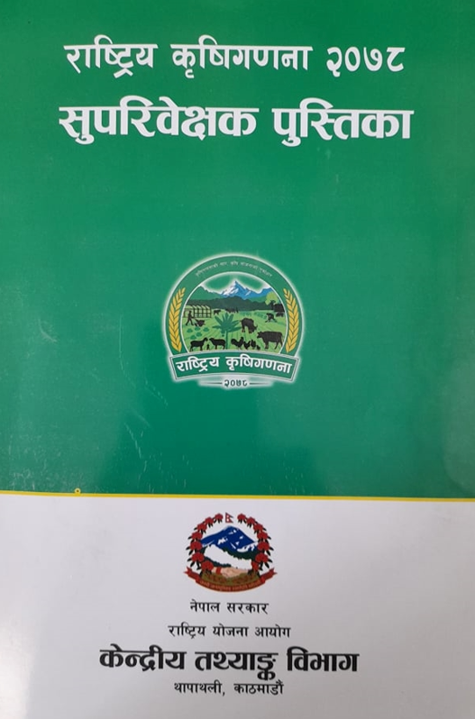
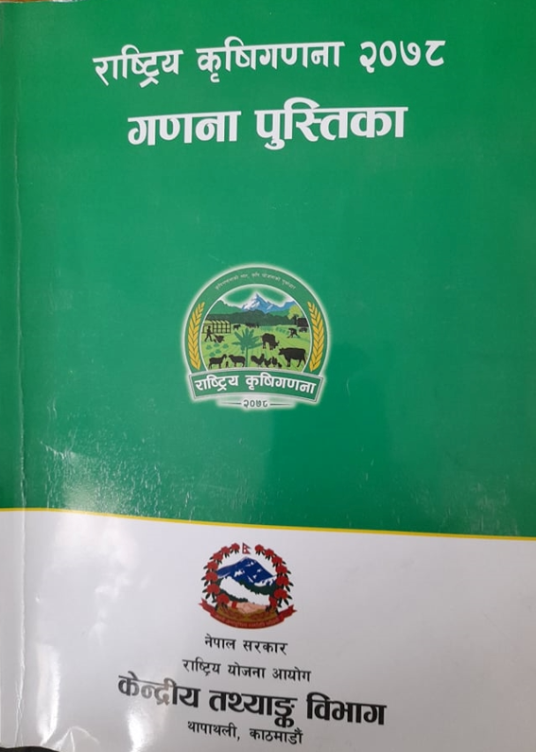
प्रस्तुतिका विषय र सन्दर्भ सामाग्री
प्रस्तुतिका विषय
तथ्याङ्क सङ्कलन,
गणना क्षेत्र,
गणना विधि,
सुपरिवेक्षक र
गणकको काम कर्तव्य
सन्दर्भ सामाग्री
गणना पुस्तिका,
सुपरिवेक्षक पुस्तिका
अधिकृत पुस्तिका
2

Slide 3
तथ्याङ्क सङ्कलन
राष्ट्रिय कृषिगणना २०७८ को तथ्याङ्क सङ्कलन कार्यलाई दुई चरणमा विभाजन गरिएको छ ।
पहिलो चरणमा छानिएका गणना क्षेत्रहरूबाट सम्पूर्ण कृषक परिवारहरूको लगत संकलन गरिन्छ।
दोस्रो चरणमा कृषक परिवार लगत (लगत १) बाट आवश्यक संख्यामा कृषक परिवार छनोट गरी छानिएका कृषक परिवारबाट कृषक परिवार प्रश्नावली (लगत २) भरिन्छ ।
यसका अतिरिक्त, गणना क्षेत्रसँग सम्बन्धित वडामा वडास्तरीय सामुदायिक प्रश्नावली (लगत ३)
भरिन्छ ।
यसका साथै यस चोटीको कृषिगणनामा घरपरिवारले संचालन गरेको कृषिकार्यका साथै संस्थागत कृषिकार्यको पनि गणना गरिन्छ। ।

Slide 4
तथ्याङ्क सङ्कलन तथा सन्दर्भ अवधि
कृषिगणनामा गणकले कृषक परिवारको घर दैलोमा पुगी कृषकसँग अन्तर्वार्ता लिएर प्रश्नावली भर्नुपर्दछ ।
सन्दर्भ अवधि
राष्ट्रिय कृषिगणना २०७८ मा सन्दर्भ वर्ष र सन्दर्भ दिन गरी दुई किसिमका सन्दर्भ अवधि रहेका छन् ।
सन्दर्भ वर्ष भन्नाले पुस १७, २०७७ देखि पुस १६, २०७८ सम्मको १२ महिनाको अवधिलाई बुझ्नुपर्दछ ।
सन्दर्भ दिन भन्नाले गणना भएको दिनलाई बुझ्नुपर्दछ ।
क्रमशः

Slide 5
तथ्याङ्क सङ्कलन तथा सन्दर्भ अवधि
लगत १ तथा लगत २ अन्तर्गत सङ्कलन गरिने विभिन्न विवरणहरूको सन्दर्भ समय साधारणतया १२ महिनाको अवधिलाई मानिएको भए तापनि केही खास कुरामा भने सन्दर्भ अवधि गणनाको दिनलाई मान्नुपर्दछ ।
कुन विवरणका लागि कुन सन्दर्भ अवधि लिने भन्ने सूची “गणनाको सन्दर्भ अवधि” गणना पुस्तिकाको अनुसूची १ मा दिइएको छ ।
गणना पुस्तिकाको पृष्ठ ११० देखि ११२ सम्म अध्ययन गरौं । (२० मिनेट)
क्रमशः

Slide 6
तथ्याङ्क सङ्कलन तथा सन्दर्भ अवधि
कृषिगणनामा सन्दर्भ अवधिको अति नै महत्व हुन्छ ।
सन्दर्भ अवधिसम्बन्धी गल्तीहरूले तथ्याङ्कको आधारभूत प्रकृतिमै भिन्नता ल्याइदिन्छन् ।
उदाहरणः
किरणले चलन गरेको एक कित्तामा दुई बाली लाग्ने गर्छ ।
किरणले उक्त कित्तामा एक बाली (वर्षे बाली) आफैले खेती गरे र हिउँदमा सो कित्ता शान्तिलाई हिउँदे बाली लगाउन दिएका छन् ।
कोभिड –१९ का कारण यस पटक कृषिगणना बैशाख जेठमा हुने भएको हुँदा उक्त जग्गा शान्तिको चलनअन्तर्गत लिनुपर्ने हुन्छ किनकि चलन गरेको जग्गाको लागि सन्दर्भ समय गणनाको दिन हो । यस्तो अवस्थामा किरणले पहिले लगाएको एक बालीको विवरण पनि शान्तिसँग नै लिनुपर्ने हुन्छ ।

Slide 7
गणना क्षेत्र
चारैतिर निश्चित सिमाना भएको र अनुमानित कृषक घरपरिवार संख्याको आधारमा बनाइएको सानो भौगोलिक एकाइलाई गणना क्षेत्र भनिन्छ ।
ठूला घना बस्ती भएका वडाहरूलाई विभाजन गरी धेरै गणना क्षेत्र बनाइएको छ भने पातलो बस्ती भएका स्थानमा वडा वा वडाहरूलाई गणना क्षेत्र बनाइएको छ ।

Slide 8
गणना विधि
विगतमा झैं यो कृषिगणना पनि नमुना छनोट विधि (Sampling Method) बाट गरिने छ ।
छनोट विधिका लागि कृषक परिवारको सूची राष्ट्रिय जनगणना २०७८ बाट प्राप्त भएको छ ।
यस पटक प्रत्येक स्थानीय तह अनुसारको कृषि तथ्याङ्क उपलब्ध हुनेछ । विगतका गणनाहरुमा जिल्लास्तरको मात्र विवरण उपलब्ध भएको थियो ।
७५३ पालिकाका १३,५७८ गणना क्षेत्रहरु छनौटमा परेका छन्।
अनुमानित ३ लाख ५० हजार कृषक परिवारबाट प्रत्यक्ष अन्तरवार्ता विधिबाट तथ्याङ्क संकलन गरिन्छ ।
संस्थागत कृषिचलनको पूर्ण गणना पनि संगसंगै गरिन्छ । संस्थागत कृषिचलनको गणना सुपरिवेक्षकले गर्ने छ । स्थानीय तहमा रहेका संस्थागत कृषिचलनको संख्याको आधारमा गणनाको लागि अवश्यक थप सुपरिवेक्षकको व्यवस्था हुनेछ ।
क्रमशः

Slide 9
गणना विधि

Slide 10
मुख्य प्रश्नावलीहरू
लगत १: कृषक परिवार लगत
लगत २: कृषक परिवार प्रश्नावली
लगत ३: वडास्तरीय सामुदायिक प्रश्नावली
10

Slide 11
सुपरिवेक्षकको काम, कर्तव्य
सुपरिवेक्षक तालिमा सक्रियताका साथ सहभागी भर्इ कृषिगणना सम्बन्धी सबै विषयमा जानकार हुनुपर्दछ ।
गणकले तयार पारेको कृषक परिवारको लगत (लगत १) का आधारमा कृषक परिवार प्रश्नावली भर्नका लागि कृषक परिवार (२० देखि ३० वटा) छनोट गर्नु पर्दछ, गरिदिनु पर्दछ ।
आफ्नो कार्यक्षेत्रको वडामा वडास्तरीय सामुदायिक प्रश्नावली वडाको वडा अध्यक्ष वा सदस्य वा वडा सचिवसँग भर्नुपर्दछ ।
आफूलाई तोकिएको गणना क्षेत्र भित्र रहेका संस्थागत कृषि चलनहरुको लगत २ भर्नुपर्दछ ।
संस्थागत कृषिचलनहरुको सूची कृषिगणना अधिकृतबाट प्राप्त हुनेछ ।
क्रमशः

Slide 12
सुपरिवेक्षकको काम, कर्तव्य
आफ्नो अधीनमा रहेका फारामहरूको हिफाजत गर्नुपर्नेछ र अनधिकृत व्यक्तिहरूलाई भरिएका फारामहरू हेर्न दिनु हुँदैन ।
सम्बन्धित अधिकृत वा सुपरिवेक्षकले चाहेमा बाहेक अन्य कसैलाई पनि आफ्नो जिम्माको गणना कार्य गर्न दिनु हुँदैन ।
आफूलाई सुम्पिएको कृषिगणनाको कार्यमा मात्र सीमित राख्नुपर्छ ।
क्रमशः

Slide 13
सुपरिवेक्षकको काम, कर्तव्य
सुपरिवेक्षकले आफ्नो कार्यमा उच्च शुद्धता र कार्य कुशलता कायम गर्न प्रयत्न गर्नुपर्दछ ।
प्रत्येक सुपरिवेक्षकबाट विभागले पूर्ण र यथार्थ रूपमा सुपरिवेक्षण गरिने अपेक्षा गरेको छ ।
समयको सदुपयोग गर्न र दोहोरोपन हटाउन गणना क्षेत्रको भ्रमणसम्बन्धी पूर्व योजना बनाउनु पर्दछ।
सुपरिवेक्षकले आफूलाई सुम्पिएको काम निर्दिष्ट समयमै पुरा गर्नुपर्दछ ।
क्रमशः

Slide 14
सुपरिवेक्षकको काम, कर्तव्य
सुपरिवेक्षण तथा गणना कार्य सम्पादन गर्न चाहिने सामग्रीहरू सँधै साथमा लिर्इ जानुपर्दछ ।
सुपरिवेक्षकले जिल्ला कृषिगणना अधिकृतलाई कार्यप्रगति, आइपरेका समस्याहरुका बारेमा लगातार जानकारी गरार्इ राख्नुपर्दछ ।
वडास्तरीय सामुदायिक प्रश्नावली लगायत भरिएका फारामहरू सुपरिवेक्षकले आफ्नो सुपरिवेक्षकलाई तोकिएको समयमा हस्तान्तरण गर्नुपर्दछ ।
कार्य सम्पन्न भएपछि हस्तान्तरण गरिनु पर्ने सामाग्रीहरु सबै जिल्ला कृषिगणना कार्यालयमा समयमा नै बुझाउनु पर्दछ,
आदि ।

Slide 15
गणकको काम, कर्तव्य
गणक तालिमा सक्रियताका साथ सहभागी भर्इ कृषिगणना सम्बन्धी सबै विषयमा जानकार हुनुपर्दछ ।
आफूलाई तोकिएको गणना क्षेत्रको कृषक परिवार लगत सङ्कलन गरी छनोटमा परेका कृषक परिवारहरूको एकिन गरी अन्तर्वार्ता लिनुपर्दछ ।
आफ्नो अधीनमा रहेका फारामहरूको हिफाजत गर्नुपर्नेछ र अनधिकृत व्यक्तिहरूलाई भरिएका फारामहरू हेर्न दिनु हुँदैन ।
सम्बन्धित अधिकृत वा सुपरिवेक्षकले चाहेमा बाहेक अन्य कसैलाई पनि आफ्नो जिम्माको गणना कार्य गर्न दिनु हुँदैन ।
गणकले आफूलाई सुम्पिएको कृषिगणनाको कार्यमा मात्र सीमित राख्नुपर्छ ।
क्रमशः

Slide 16
गणकको काम, कर्तव्य
उत्तरदाताको सुविधाजनक समयमा अन्तर्वार्ता लिनुपर्दछ।
गणकले आफ्नो कार्यमा उच्च शुद्धता र कार्य कुशलता कायम गर्न प्रयत्न गर्नुपर्छ ।
प्रत्येक गणकबाट विभागले पूर्ण र यथार्थ रूपमा लगत भरिने अपेक्षा गरेको छ ।
समयको सदुपयोग गर्न र दोहोरोपन हटाउन गणना क्षेत्रको भ्रमणसम्बन्धी पूर्व योजना बनाउनु पर्दछ ।
गणकले आफूलाई सुम्पिएको काम निर्दिष्ट समयमै पूरा गर्नुपर्दछ ।
क्रमशः

Slide 17
गणकको काम, कर्तव्य
गणना कार्य सम्पादन गर्न चाहिने सामग्रीहरू सँधै साथमा लिर्इ जानुपर्दछ ।
गणकले आफ्नो सुपरिवेक्षकलाई कार्यप्रगति, आइपरेका समस्याहरु लगातार जानकारी गरार्इ राख्नुपर्दछ ।
भरिएका फारामहरू गणकले आफ्नो सुपरिवेक्षकलाई तोकिएको समयमा हस्तान्तरण गर्नुपर्दछ ।
कार्य सम्पन्न भएपछि हस्तान्तरण गरिनु पर्ने सामाग्रीहरु सबै सुपरिवेक्षक मार्फत समयमा नै बुझाउनु पर्दछ ।
आदि ।

Slide 18
छलफल तथा प्रश्नोत्तर

Slide 19
सारांश तथा निष्कर्ष
तथ्याङ्क संकलन,
गणना क्षेत्र,
गणना विधि,
सुपरिवेक्षकको काम, कर्तव्य र
गणकको काम, कर्तव्य
19

Slide 20
विस्तृत जानकारीका लागि गणना पुस्तिकाको पेज ५ देखि १२ सम्म अध्ययन गर्नुहोस् ।
धन्यवाद !
20

